Slide 1
极端支持向量机ESVM及增量学习与样本选择
何清 研究员
中国科学院计算技术研究所

Slide 2
目录
引言
非线性PSVM增量学习算法
PSVM样本选择技术
极端支持向量：ESVM

Slide 3
目录
引言
非线性PSVM增量学习算法
PSVM样本选择技术
极端支持向量：ESVM

Slide 4
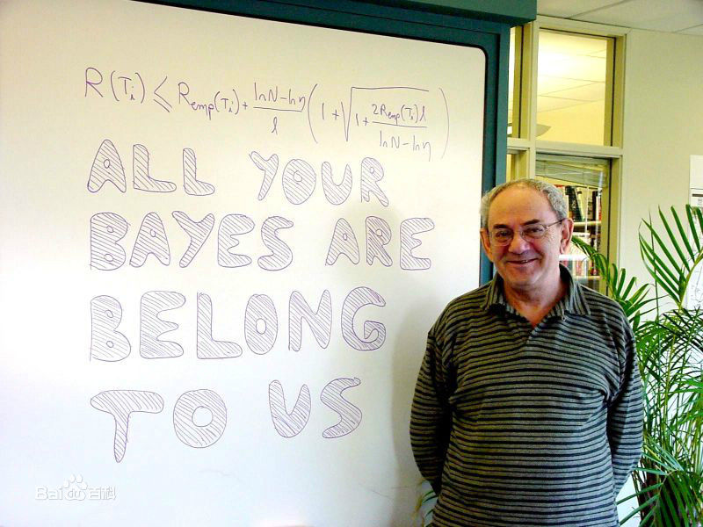
预备知识-SVM
Vladimir Naumovich Vapnik
VC Dimension
Vapnik Chervonenkis
Statistical Learning Theory

Slide 5
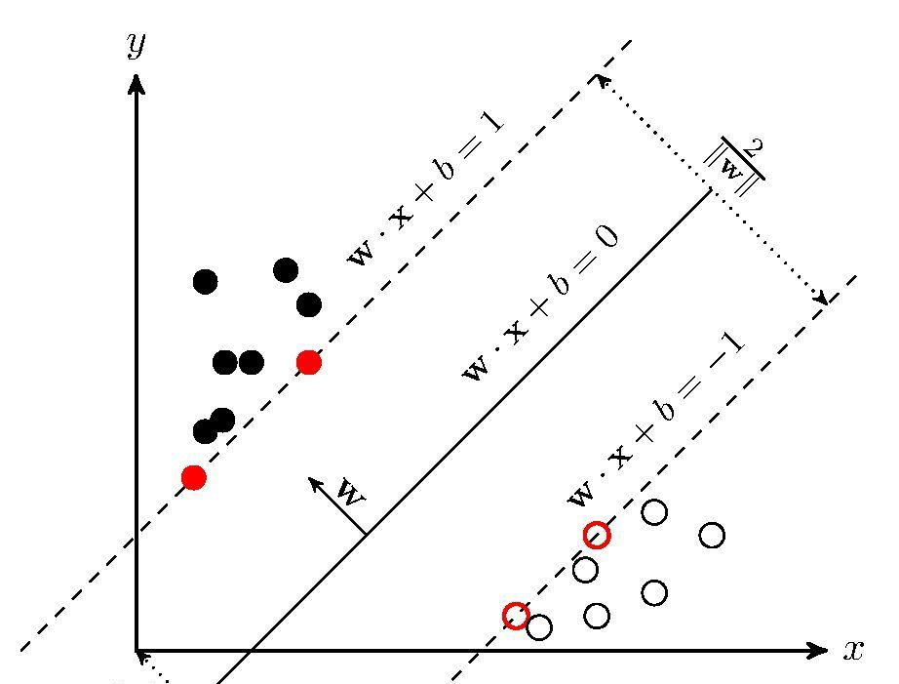
预备知识-SVM

Slide 6
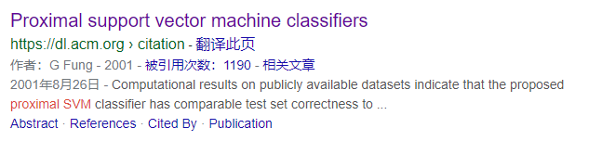
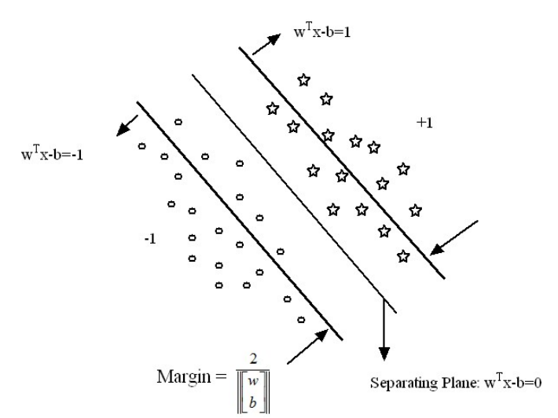
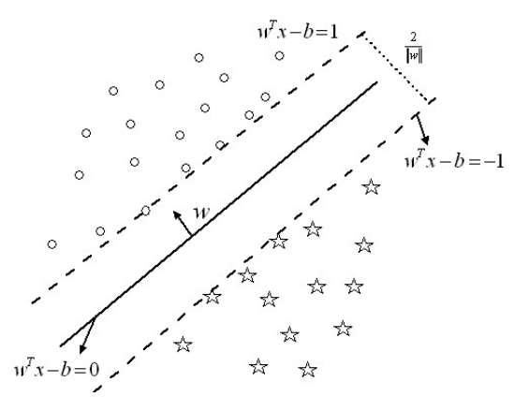
预备知识-PSVM
Notes:
https://research.cs.wisc.edu/dmi/svm/psvm/
PSVM的关键在于将不等式约束变为等式约束

Slide 7
研究工作简介
设计了非线性PSVM的增量学习算法
设计了PSVM的样本选择技术
提出了一种新的SVM分类模型

Slide 8
目录
引言
非线性PSVM增量学习算法
PSVM样本选择技术
极端支持向量：ESVM

Slide 9
非线性PSVM增量学习算法
易于增量学习的Nonlinear PSVM分类器;
利用分块矩阵求逆公式，设计了PSVM增量学习算法 ;
理论及实验证明：在线学习过程中采用该算法不仅可以得到与批量学习相同的分类器、正确率；而且解决了重复学习的问题，可以显著地缩短训练时间。

Slide 10
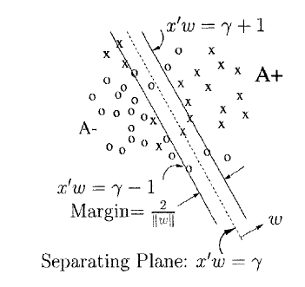
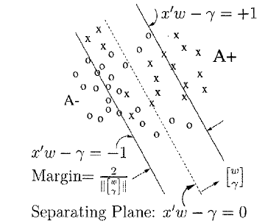
非线性PSVM增量学习算法
Proximal SVM
SVM

Slide 11
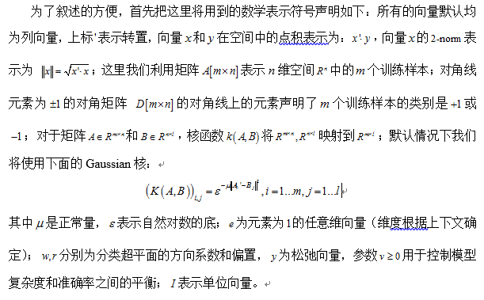
非线性PSVM增量学习算法

Slide 12




非线性PSVM增量学习算法
Nonlinear PSVM
NPSVM的解
新NPSVM模型
新NPSVM模型的解

Slide 13



非线性PSVM增量学习算法
新NPSVM模型的解
历史训练结果
新数据
历史训练结果的更新

Slide 14
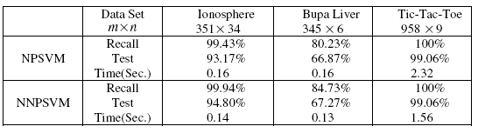
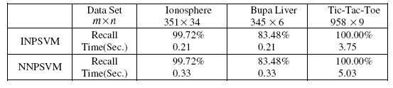
非线性PSVM增量学习算法

Slide 15
非线性PSVM增量学习算法
Qiuge Liu, Qing He, and Zhongzhi Shi. Incremental Nonlinear Proximal Support Vector Machine, in D. Liu et al. (Eds.): ISNN 2007, LNCS 4493, Part III, pp. 336–341, 2007(EI已收录).

Slide 16
目录
引言
非线性PSVM增量学习算法
PSVM样本选择技术
极端支持向量：ESVM

Slide 17

PSVM样本选择技术
矩阵大小！？
样本选择

Slide 18
PSVM样本选择技术
我们设计了根据训练结果对样本进行选择的技术
历史数据
新数据
非线性分类器
与增量学习算法结合，大数据集的增量学习框架

Slide 19
PSVM样本选择技术
SVM：保留对偶变量值为非零的点——支持向量
实验结果表明：距离拟合超平面较近的样本点具有较强的描述能力，利用这些样本点重新训练可得到与原分类器相似的结果
PSVM：ε支持向量 概念——对偶变量绝对值小于ε的样本点

Slide 20
PSVM样本选择技术
新数据集
判断新数据集是否为空集
对历史数据的选择
否
是
利用增量学习算法由样本选择结果数据集和新数据集求得新分类器的解
求得分类器的初始解
按样本点对偶变量绝对值递增的顺序，根据需要选择处于前面的样本点构造样本选择结果数据集
利用样本选择结果数据集重新训练分类器，并得到新的解

Slide 21
PSVM样本选择技术
新数据集
判断新数据集是否为空集
否
求新数据集中的样本点距离当前拟合超平面的距离
添加了对新样本选择的过程
是
设定样本点与拟合超平面距离的界，去掉新数据集中与拟合超平面的距离大于该界的样本点；
求得分类器的初始解
按样本点对偶变量绝对值递增的顺序，根据需要选择处于前面的样本点构造样本选择结果数据集
利用增量学习算法由样本选择结果数据集和新数据集求得新分类器的解，
利用样本选择结果数据集重新训练分类器，并得到的新的解

Slide 22
PSVM样本选择技术
非线性分类器情形：由于非线性分类器难以描述，我们把被误分的样本点也选择出来

Slide 23
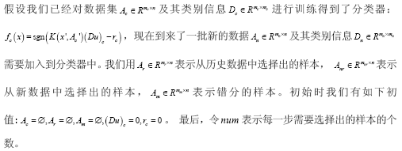
PSVM样本选择技术

Slide 24
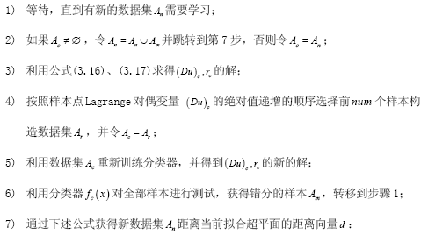
PSVM样本选择技术

Slide 25
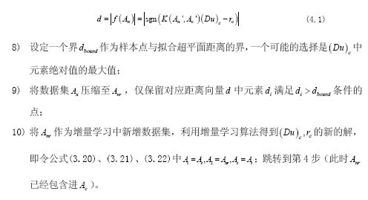
PSVM样本选择技术

Slide 26
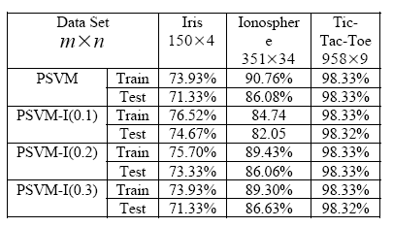
PSVM样本选择技术

Slide 27
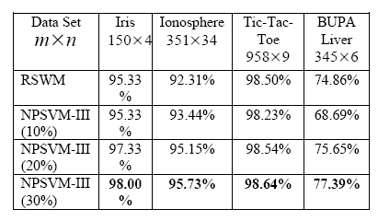
PSVM样本选择技术

Slide 28
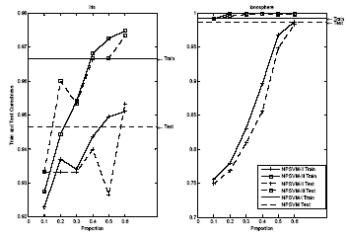
PSVM样本选择技术

Slide 29
PSVM样本选择技术
实验显示上述样本选择技术仅需付出较小时间代价，就可以有效地处理大样本集的在线学习问题，而且可以得到与利用全部样本进行训练的结果相近的正确率。

Slide 30
PSVM样本选择技术
Qiu-ge Liu, Qing He, Zhong-zhi Shi. Data Selection for Nonlinear Proximal Support Vector Machine, Third International Conference on Natural Computation，Vol.1,pp.120-124.（EI已收录）

Slide 31
目录
引言
非线性PSVM增量学习算法
PSVM样本选择技术
极端支持向量：ESVM

Slide 32
极端支持向量：ESVM
我们提出了一种新的非线性SVM学习方法：Extreme Support Vector Machine（ESVM）
它基于随机构造的映射函数和正则化网络得到非线性模型
优点：
与SVM比：运算速度快，扩展能力强，相当的正确率
与SFLNSs比：更好的泛化性能

Slide 33
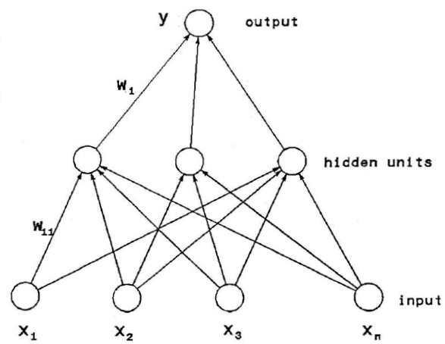
极端支持向量：ESVM
单隐层神经网络训练算法Extreme Learning Machine：ELM
随机确定输入参数
解析求解输出参数
速度快，避免局部极小值

Slide 34
极端支持向量：ESVM
ELM两个步骤
输入数据被映射到隐层输出向量
由隐层输出向量解析求解隐层输出权重
同Nonlinear SVM中的核思想类似
神经网络的学习能力

Slide 35



极端支持向量：ESVM
显示的利用一个非线性转换函数

Slide 36
极端支持向量：ESVM
ESVM 分类器
增量计算

Slide 37
极端支持向量：ESVM

Slide 38
极端支持向量：ESVM

Slide 39
极端支持向量：ESVM

Slide 40
极端支持向量：ESVM

Slide 41
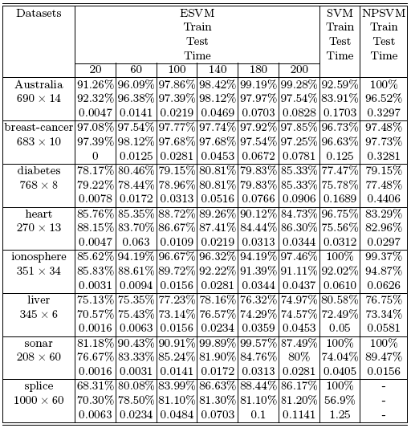
极端支持向量：ESVM

Slide 42
极端支持向量：ESVM
我们提出了一种新的Extreme Support Vector Machine（ESVM）分类模型：
利用随机构造的映射函数代替核函数
正则化最小二乘
优点：
比SLFN具有更好的泛化能力
比SVM更简单，更快速
具有与SVM相似的正确率
可用于大数据集的训练

Slide 43
极端支持向量：ESVM
Qiuge Liu, Qing He, and Zhongzhi Shi. Extreme Support Vector Machine, in PAKDD'08(EI源).

Slide 44
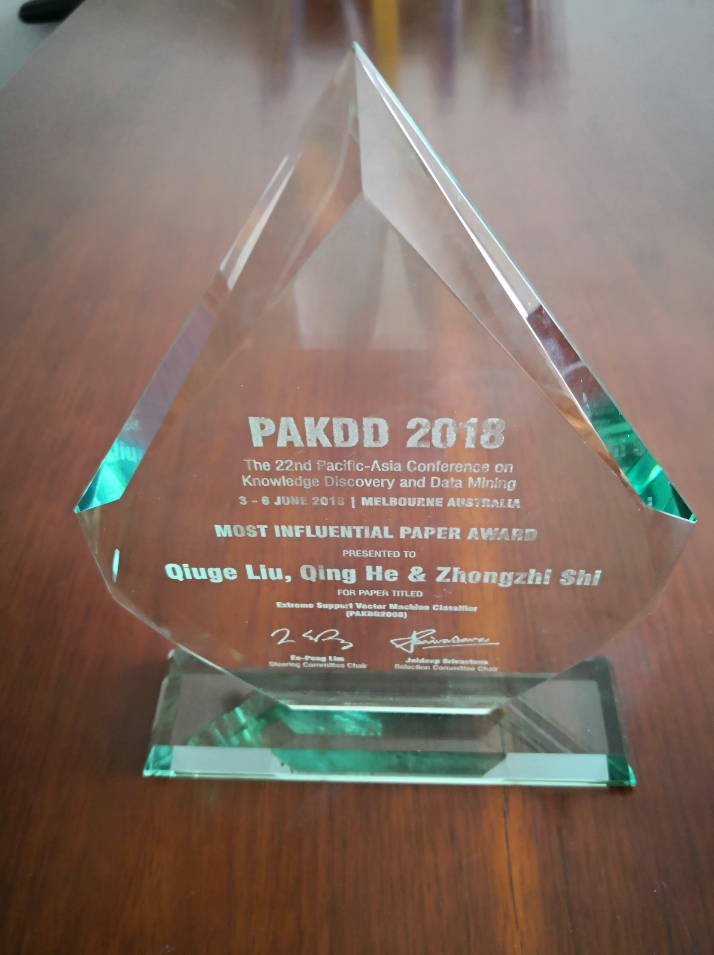
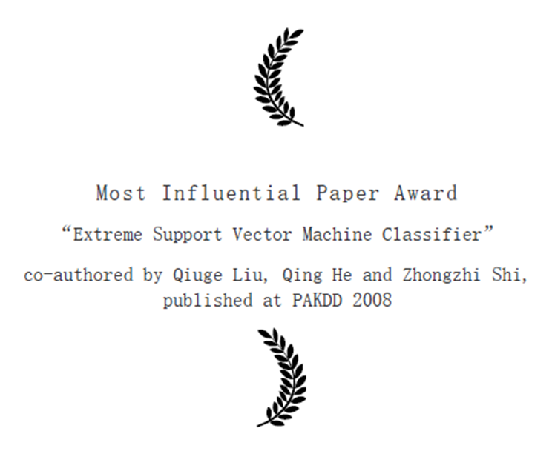
Most Infuluential Paper Award

Slide 45
研究工作总结
Qiuge Liu, Qing He, and Zhongzhi Shi. Extreme Support Vector Machine, in PAKDD'08 (EI源).
Qiuge Liu, Qing He, and Zhongzhi Shi. Incremental Nonlinear Proximal Support Vector Machine, in D. Liu et al. (Eds.): ISNN 2007, LNCS 4493, Part III, pp. 336–341, 2007(EI已收录 ).
Qiu-ge Liu, Qing He, Zhong-zhi Shi. Data Selection for Nonlinear Proximal Support Vector Machine, Third International Conference on Natural Computation，Vol.1,pp.120-124.（EI已收录 ）
刘秋阁，何清，史忠植. 一种新的非线性支持向量机分类算法. CAAI-12, 北京邮电大学出版社, 2007, 190-195.

Slide 46
公开问题
ESVM的进一步完善
随机映射函数对分类器性能的影响，及其与核函数、核优化理论的关系；
ESVM对大数据集分类能力的分析；
ESVM中两步学习方式，可以推广到很多不同的（几乎任意）学习算法中用于学习非线性模型；
Notes:
：以“最佳划分”为目标的传统分类方法有很好的理论基础，但存在着训练代价过高、误识率高等缺点；而以“认识”事物为目的的基于覆盖的分类方法则可以比较好的解决这些问题，但其泛化性能缺乏数学性质上的保证。我们期望能找到两者之间的结合点，从而能够提升基于覆盖分类方法的预测能力。
：就像开题报告中提到的那样，极小样本集控制着最终模型的形式及性能，我们期望能在极小样本集的一般概念，与PAC样本复杂度理论的关系等方向做一些尝试。
：ESVM的内容在开题报告中是没有的，但由于其良好的性质，我们打算对其更进一步的完善，大致包含如下内容：
SLFN中的激活函数、隐层神经元输入参数对分类器性能的影响，及其与核函数、核优化理论的关系；
ESVM对大数据集分类能力的分析；
ESVM中两步学习方式（即首先映射然后学习），可以推广到很多不同的（几乎任意）学习算法中用于学习非线性模型；

Slide 47
谢谢!

